Slide 1
مدريت ريسك
Risk Management
تهيه و ارائه : فضل هاشمي
معاون مدير بيمه هاي اتومبيل شركت بيمه آسيا

Slide 3
مدريت ريسك
اصطلاح مديريت ريسك براي اولين بار توسط دو نويسنده آمريكايي به نام هاي مهر وهجز در سال 1963در كتابي تحت عنوان ”مدريت ريسك در سازمان هاي تجاري“ مطرح شد.

Slide 4
تاريخچه مديريت ريسك
از عمر اين رشته حدود چهار دهه ميگذرد، بر اين اساس مدريت ريسك دانشي است جديد كه در نيمه دوم سده بيستم ميلادي با ارايه روشهاي علمي و راهكارهاي عملي برا مقابله و رويارويي با خطر هاي گوناگوني كه بنگاهاي اقتصادي، تجاري و خدماتي را تهديد ميكرده به وجود آمده است.

Slide 5
امروزه بيمه به عنوان يكي از كارآمد ترين شيوه هاي تامين مالي خسارت در مديريت ريسك شناخته ميشود
بنابر اين بيمه را ميتوان سر آغازي بر دانش مدريت ريسك دانست به همين دليل مديران ريسك در ارزيابي خطر از همان شيوه ها و عوامل محاسباتي استفاده ميكنند كه بيمه گران در تامين حق بيمه. همچنين شركت هاي بيمه با اقدام به بازديد اوليه نسبت به پذيرش يا اجتناب از ريسك اقدام مينمايند.

Slide 6
مدريت ريسك بخشي از مدريت عمومي است كه در سال 1916 در كتاب ” مديريت عمومي و صنعتي“ هنري فايول از پيشگامان علم مدريت بيان شده است.‌‍
فعاليت هاي يك موسسه اقتصادي را ميتوان به شش گروه تقسيم كرد:
1 –امور فني
2 –امور تجاري
3 –امور مالي
4 –امور حسابداري
5 –امور اداري
6 –امور ايمني

Slide 7
تعريف امور ششگانه مورد نظر فايول:
امور فني: كليه عمليات مربوط به توليد كالا و خدمات
امور تجاري: شامل بازاريابي، عرضه و فروش كالا و خدمات
امور مالي: شامل مدريت سرمايه گذاري به منظوراستفاده بهينه از سرمايه و ايجاد درآمد بيشتر
امور حسابداري: تجزيه تحليل هزينه ها ، تهيه صورتهاي مالي و كنترل و تنظيم دخل و خرج
امور اداري: شامل برنامه ريزي و نظرت بر اجراي برنامه ها در جهت گردش مطلوب كار
امور ايمني: محافظت از سرمايه ها، داراييها و نيروي انساني

Slide 8
از نظر فايول امور ايمني شامل كليه اقداماتي است كه مديران را از ادامه فعاليت سازمان مطمئن ميكند و شرايط لازم را براي آرامش نيروي انساني شاغل در سازمان فراهم ميسازد.

Slide 9
امور ايمني = مديريت ريسك

Slide 10
مفاهيم بنيادي خطر و ريسك
خطر : هر نوع حادثه ، پيامد ، عامل نا خوشايند ، علت خسارت و بطور كلي هر حادثه و پديده اي كه خاصيت اتفاقي داشته باشد و عامل بازدارنده در روند فعاليت هاي سازمان باشد و مانع از تحقق اهداف از پيش تعيين شده گردد.

Slide 11
ريسك يا مخاطره
نا اطميناني و احتمال رخداد واقعه نامطلوب و در واقع انحراف نا مطلوب از وضعيت مورد انتظار مي باشد.
بنابراين ريسك را ميتوان تركيب احتمالي
يك رويداد و عواقب آن تعريف كرد.
”ريسك خسارت يا احتمال بوجود آمدن آسيب و صدمه از يك خطر معين است.“

Slide 12
ریسک و جنبه های آن
خطر به عنوان منبع يا شرايط بالقوه ايجاد آسيب يا بيماري، صدمه به اموال ، صدمه به محيط كار ويا تركيبي از آنها است و ريسك تركيبي از احتمال و پيامد ناشي از وقوع يك اتفاق خطرناك مشخص است .
جنبه مثبت ریسک را شانس و جنبه منفی ریسک را خطر میگویند.

Slide 13
تفاوت ریسک و حادثه
حادثه عبارت است از یک واقعه یا اتفاقی نا خواسته که ممکن است در حال یا آینده اتفاق بیافتد و ریسک احتمال و گمانه زنی نسبت به وقوع یا عدم وقوع در یک حادثه است و یا اطمینان نداشتن نسبت به وقوع یک حادثه است.

Slide 14
تعریف ریسک از دیدگاه ریاضی و آمار
ریسک به معنی میزان پراکندگی ارزشهای اطراف میانگین تعریف شده است بنابراین هرچه پراکندگی بیشتر باشد، ریسک بیشتر است.

Slide 15
تعریف ریسک از دیدگاه بیمه ای
ریسک از منظربیمه نا مطمئن بودن از احتمال بروز حادثه است
ریسک از نظر بیمه گری همان شیئ در معرض خطر است.

Slide 16
تعریف ریسک از نگاه ایمنی
این تعریف که یک تعریف کمی و مقداری است عبارت است از حاصل ضرب احتمال وقوع یک رویداد در یک دوره معین در پتانسیل خسارت در هنگام وقوع آن رویداد.
R = C * E * P
احتمال وقوع*ميزان مواجهه*شدت پيامد=ريسك

Slide 17
RISK MANAGEMENT
مدیریت ریسک : عبارت است از تشخیص و شناسایی، تجزیه و تحلیل و ارزیابی و کنترل اقتصادی خطر هایی که میتواند دارائیها و درآمدهای یک سازمان را تهدید کند.
مدیریت ریسک هسته مرکزی مدیریت استراتزیک هر سازمان است.

Slide 18
مديريت ريسك بايد فرايندي پيوسته و رو به رشد باشد و در دل استراتژي سازمان جا داشته باشد. مديريت ريسك بايد با يك خط مشئ موثر كه توسط اكثر مديران ارشد هدايت ميشود در فرهنگ سازماني نهادينه گردد.

Slide 19
فوايد مديريت ريسك
ايجاد چارچوبي براي فعاليت هاي آتي سازمان
تصميم سازي ، برنامه ريزي و اولويت بندي در سازمان
استفاده و تخصيص كار آمد سرمايه و منابع
حفاظت از دارايي ها و تصوير شركت

Slide 20
مديريت ريسك قويا به عنوان ابزاري شناخته ميشود كه با جنبه منفي عواقب سرو كار دارد. مديريت ايمني ريسك بر پيشگيري كاهش خسارت تاكيد دارد.

Slide 21
طبقه بندی انواع ریسک
الف – طبقه بندی بر اساس قابلیت سنجش
1 –ریسک های مالی
2 – ریسک های غیر مالی
ب – طبقه بندی بر اساس نتیجه وقوع خطر
1 –ریسکهای حقیقی یا خالص
2 –ریسکهای شرطی یا سوداگرانه

Slide 22
ادامه انواع طبقه بندی ریسک
ج – تقسیم بندی بر اساس منشآ ایجاد خطر:
1 –ریسک کلی یا اساسی
2 –ریسک جزیی یا خاص
د – تقسیم بندی بر اساس اثر گذاری اراده افراد
1 – ریسک هایی که اراده افراد در آن اثر است
2 – ریسک هایی که اراده افراد در حدوث آن دخالت ندارد
3 – ریسک هایی ناشی از بی احتیاطی، عدم مهارت یا عدم رعیت قوانین

Slide 23
Financial Risk
ریسک مالی ریسکی است که نتیجه آن قابل تقویم و سنجش به پول باشد. شامل خسارت های مالی، از دست رفتن سرمایه و منافع تجاری، وقوع انواع حوادث طبیعی، خسارت های وارد به اشخاص مثل هزینه های بیمارستانی، از کر افتادگی و دیات.

Slide 24
Non-Financial risk ريسك هاي غير مالي
در این دسته از ریسکها برای آثار و نتایج وقوع
آنها نمیتوان مبلغ مشخصی را تعیین نمود.
نمونه ای از این ریسک ها شامل انتخاب نوع شغل، از بین رفتن اعتبار و حیثیت یک شخص یا موسسه میباشد.

Slide 25
Pure Risk ريسك هاي خالص
ریسک های حقیقی یا خالص نتیجه آن بروز خسارت یا ثبات وضعیت قبلی و عدم بروز خسارت
الکتریسیته، حمل و نقل دستی بار و داربست نمونه هایی از این ریسک هستند.

Slide 26
ریسک های سوداگرانه یا شرطی :
در این دسته از ریسکها علاوه بر احتمال وقوع حادثه بروز خسارت و زیان، امکان تحصیل مال یا منفعت هم وجود دارد مثل تولید یک محصول جدید یا شرکت در یک سرمایه گذاری جدید، فروش نقدی ، نسیه و اعتباری

Slide 27
Fundamental risk ريسك هاي اساسي
ریسک های اساسی ریسک هایی هستند که از کنترل افراد و انسان ها خارج میباشند و آثار آن نیز مردم زیادی را در بر میگیرد و منافع مالی و حیاتی آنها را تهدیدمیکند مثل طوفان، سیل ، زمین لرزه خشکسالی و بلایای طبیعی،جنگ، شورش ،مداخلات سیاسی ،تورم و بیکاری.

Slide 28
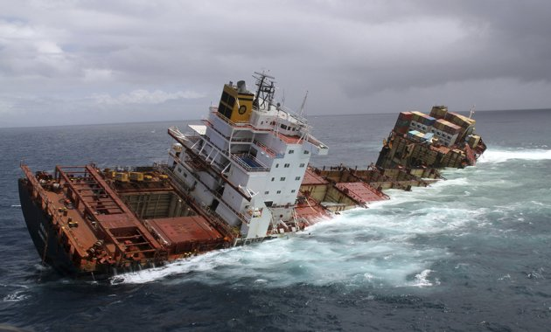
Particular risk ريسك هاي جزيي يا خاص
ریسک های جزیی یا خاص ریسک هایی هستند که رفتار و اراده آدمی در پیدایش و دامنه تآثیرات آن نقش موثری ایفا میکند. سرقت ، انواع تصادفات جاده ای و دریایی وحوادث ترافیکی

Slide 29
مخاطره و عوامل تشدید خطر
Hazard risk
وقوع هر حادثه معلول دو دسته از عوامل هست :
1 – علت ابتدایی یا مستقیم بروز خسارت مانند عوامل طبیعی،آتش سوزی، حوادث، تصادف، سرقت
2 – شرایط و عوامل در تشدید یا افزایش احتمال بروز خسارت و شدت آن. این شرایط و عوامل را مخاطره مینامند.

Slide 30
مخاطره
مخاطره عبارت است از شرایط و اوضاع و احولی که ضمینه را برای بروز خسارت و افزایش صدمات بدنی و خسارات مالی را فراهم مینماید
مدیر ریسک در بررسی های خود هر دو جنبه خطر و مخاطره را باید مورد بررسی قرار دهد.

Slide 31
انواع مخاطرات
Physical hazards الف ) مخاطرات فیزیکی
مخاطراتی هستند که ناشی از حالات و خواص فیزیکی موضوع در معرض خطر است.
تشدید فیزیکی خطر ، وضعیت ناشی از خصوصیات مادی یک شی است به عنوان مثال در تصادف یک اتومبیل در جاده یخبندان ، یخبندان بودن جاده جاده ، تشدید خطر و برخورد اتومبیل دلیل خطر است.
تشدید خطر ممکن است در کنترل انسان باشد( سرعت غیر مجاز ) یا در کنترل انسان نباشد (شرایط جوی بد )

Slide 32
Moral and morale Hazards
مخاطرات اخلاقی – روانی
مخاطره روانی عبارت است از مخاطره ای که ناشی از شرایط و حالات روانی فرد میباشد و با ذهنیت فرد رابطه مستقیم دارد مانند رانندگی با سرعت زیاد برای جلب توجه و یا ارتکاب تخلفات عدیده رانندگی.
ارایه اطلاعات نادرست توسط بیمه گذار به بیمه گر ویا عدم انجام تکالیف تعریف شده بیمه گذار در حفظ و حراست از موضوع بیمه به جهت جلوگیری از بروز و توسعه خسارت ویا انجام تخلفات رانندگی صرفاٌ به دلیل داشتن بیمه نامه، نمونه هایی از مخاطرات هستند.

Slide 33
انواع ریسک های مالی
الف – ریسک نرخ ارز : این ریسک به واسطه تغییر در نرخ ارز بوجود می آید
ب – نرخ ریسک سود : در صورتی است که سازمان ها دارایی ها را به صورت دارایی های مالی نگهدارند
ج – ریسک اعتباری یا نکول : زمانی رخ میدهد که وام گیرنده به علت عدم توان مالی یا عدم تمایل ، به تعهدات خود عمل نکند.

Slide 34
ادامه انواع ریسک های مالی
د – ریسک نقدینگی : این ریسک ، ریسک نبود وجه نقد برای پرداخت تعهدات است
ه – ریسک عمومی قیمتها : تورم باعث افزایش بهای تمام شده و در نهایت منجر به افزایش سطح عمومی قیمت ها میگردد.
و – ریسک بازار : این ریسک ، ریسک قیمت سهام در بازار سهام است . از دو بخش ریسک افزایش قیمت سهام و ریسک تحقق در آمد هر سهم تشکیل شده است چرا که جمع این دو نرخ بازدهی سهام را تشکیل میدهد.
ز – ریسک سرمایه گذاری مجدد : مربوط به دارایی های مالی است که بیش از یک جریان نقدی دارند.

Slide 35
انواع ریسک های غیر مالی
ریسک مدیریت : تصمیمات نادرست مدیران مالی سازمان ها - الف
تبعات منفی سنگینی را به بار می آورد .
ب – ریسک سیاسی : ریسک ناشی از تغییرات اعمال شده از ناحیه مراجع حقوقی ، قضایی یا اداری دولت مانند تغییر قوانین مالیات یا ضوابط صادرات و واردات . این ریسک به دو دسته داخلی و خارجی تقسیم می شود.

Slide 36
ادامه انواع ریسک های غیر مالی
ج – ریسک صنعت : نوسانات بازدهی سرمایه گذاری که بر اثر وقایع خاص در یک صنعت خاص را می گویند.
د – ریسک عملیاتی : ریسک ناشی از عملیات و فعالیت های شرکت است
ریسک قوانین و مقررات : ریسک ناشی از وضع قوانین و مقررات و یا تغییر در آنها است.
ریسک نیروی انسانی : ریسک ناشی از عدم مدیریت صحیح نیروی انسانی به عنوان با ارزش ترین منابع سازمان است.
ریسک بهره برداری : ریسک زیان های احتمالی ناشی از نا
کارایی وعدم عملكرد در فرايند هاي داخلي سازمان

Slide 37
فرآیند مدیریت ریسک
Risk Identification الف – شناسایی ریسک
Risk Analysis ب – تجزیه و تحلیل ریسک
Risk evaluation ج – ارزیابی ریسک
Risk Control د – کنترل ریسک

Slide 38
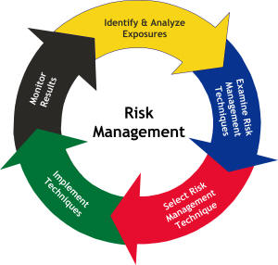

Slide 39
شناسایی و تشخیص ریسک
این مرحله شناخت و تشخیص کلیه مواردی است که ممکن است در رسیدن به اهداف سازمان مانع ایجاد کند که با این سوال شروع :میشود
«چگونه داراییها و کسب درآمد موسسه میتواند مورد تهدید قرار گیرد؟»

Slide 40
تکنیک ها و روشهای شناسایی ریسک
بازرسی فیزیکی – لیست بازبینی یا چک لیست – تهیه راهنمای بیمه نامه ها – نمودارهای چرخه تولید - نمودار های تشکیلاتی سازمان – ریشه یابی نقائص و اشتباهات - روش درخت خطا – مطالعه عملیات خطا و خطر – تجزیه و تحلیل صورت وضعیت های مالی

Slide 41
بازرسی فیزیکی
عبارت است از بازدید مستقیم از
دارایی ها و جریان عملیات سازمان

Slide 42
چک لیست
عبارت است از گرد آوری اطلاعات مورد نیاز برای شناسایی خطرها از طریق پرسشنامه

Slide 43
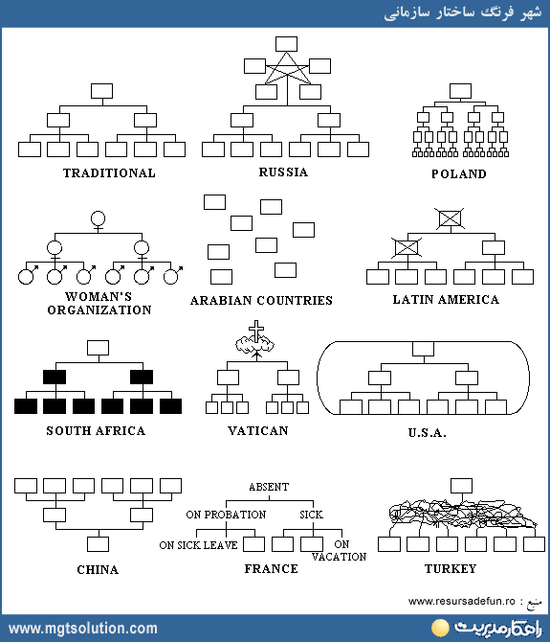
نمودار سازمانی
ابزاری است برای پی بردن به نوع توزیع وظایف ، نحوه تقسیم کار و ارتباطات عمودی و افقی بین واحد های مختلف. از طریق نمودار سازمانی نمیتوان انواع خطرات را شناسایی نمود ولی میتوان حوزه ها ومناطق خطر را تشخیص داد.

Slide 44
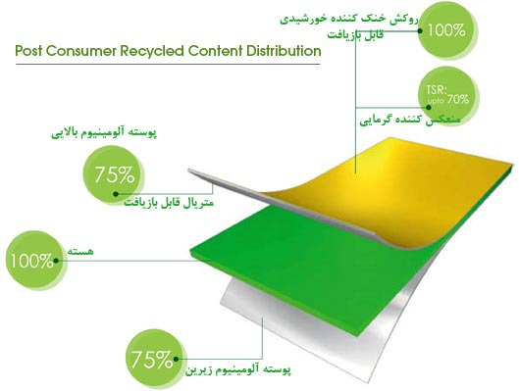
نمودار چرخه تولید
این چرخه شامل بیان جزئیات مناسب در کلیه مراحل تولید که از ورود مواد اولیه شروع میشود تا مرحله ساخت ، نگهداری و توزیع.

Slide 45
What If method
تجزیه وتحلیل ” چه میشود اگر ؟ ”
این روش از مفهوم { اگر این امر رخ دهد چه خواهد شد } برگرفته شده است و هدف آن توجه و تمرکز بر اثرات رویداد های احتمالی است.

Slide 46
FTAتجزیه و تحلیل درخت خطا
تکنیک تجزیه تحلیل خطا یا درخت علت بعنوان یکی از قویترین ابزار های تجزیه و تحلیل فرایند ایمنی سیستم بخصوص در ارزیابی های بسیار پیچیده مورد استفاده قرار میگیرد. به دلیل استفاده از روش قیاسی یعنی رسیدن از کل به جزئ، بسیاری از تحلیل گر های ایمنی سیستم ،بکارگیری این روش را در بررسی حالات احتمالی مختلف بسیار مفید میدانند.

Slide 47
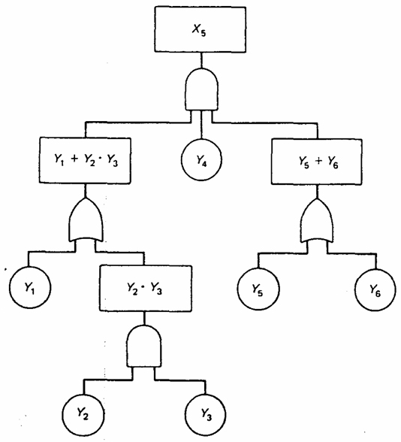

Slide 48
تجزیه و تحلیل ریسک
پس از شناسایی خطر میبایست ریسک یا تاثیری که خطر های شناسایی شده بر موسسه یا سازمان خواهند گذاشت اندازه گیری نمود. ریسک همیشه به صورت عددی بیان میشود و از حاصلضرب احتمال وقوع در پیامد یا شدت واقعه بدست می آید.

Slide 49
طبقه بندی خطرها بر اساس هزینه
در طبقه بندی از دو عنصر تواتر و شدت خسارت بهره میگیریم.
رابطه بین تواتر خطر و شدت حادثه :
خطر هایی که تواتر آن بالا و شدت آن کم است ( ریسک مطلوب)
خطر هایی که تواتر آن کم ولی شدت ان زیاد است( ریسک فاجعه آمیز)

Slide 50
رابطه بین تواتر خطر و شدت خسارت
شدت خطر عبارت است از وسعت و دامنه خسارت و تلفاتی که در صورت بالفعل شدن خطر ، ایجاد خطر خواهد کرد.
بر این اساس شدت خطر را به اشکال گوناگون طبقه بندی میکنند :
1 – فاجعه بار، بحرانی، شدید، جدی (هیئت ایمنی حمل و نقل ملی آمریکا )
2 – فاجعه بار، بزرگ ، جدی ، کوچک ( سازمان هوا فضا ملی آمریکا )
3 – طبقه 1، طبقه 2 ، طبقه 3 ، طبقه 4 ( شورای ایمنی ملی آمریکا)

Slide 51
طبقه بندی استاندارد های نظامی آمریکا
نوع خطر | طبقه | تعریف
فاجعه بار | 1 | مرگ میر یا از بین رفتن سیستم
بحرانی | 2 | جراحات، بیماری های شغلی،آسیب های وارد به سیستم شدید
مرزی | 3 | جراحات،بیماری های شغلی ، آسیب های وارد به سیستم کوچک
جزئی | 4 | جراحات، بیماری های شغلی ، آسیب های وارد به سیستم خیلی کوچک

Slide 52
احتمال خطر: امکان به وقوع پیوستن یک خطر در دوره زمانی معین است
احتمال وقوع | سطح خطر | توصیف خطر
مکرر | A | به طور مکرر اتفاق می افتد
محتمل | B | در طول عمر یک سیستم چندین بار اتفاق می افتد
گاه به گاه | C | گاهگاهی در طول عمر سیستم رخ می دهد
خیلی کم | D | احتمال وقوع ان در طول سیستم خیلی کم است
غیر محتمل | E | احتمال وقوع ان در طول عمر سیستم آنقدر کم است که میتوان آن را در حد صفر دانست

Slide 53
کاربرد احتمالات در پیش بینی و بر آورد تواتر خطر
با استفاده از نظریه احتمال میتوان احتمال وقوع رویداد ها را تعیین نمود. اندازه احتمال مقیاسی بین صفر و یک است. صفر نشاندهنده احتمال رویداد غیر ممکن است و یک بیانگر احتمال رویداد حتمی است و نقاط بین صفر و یک مبین احتمال رویداد یا عدم رویداد است . هر چه این عدد نزدیک یک باشد احتمال وقوع آن بیتر و هرچه نزدیک صفر باشد احتمال وقوع آن کمتر است.
P = F / N فرمول احتمال :

Slide 54
ارزیابی ریسک
عومل تاثیر گذار در نوع نگاه و تلقی نسبت به ریسک :
توانگری مالی و اندازه سازمان
فرهنگ سازمان، ریشه های بومی ، خصوصیات بازار منطقه ای، خصایص شخصیتی هیئت مدیره سازمان
انعطاف پذیری سازمان
سطح تاثیر هر حادثه مخاطره زا در روند آتی سازمان

Slide 55
ناحیه غیر قابل قبول ریسک ناحیه قابل قبول ریسک
 |  |  |  | مکرراُ
 |  |  |  | گاهاٌ
 |  |  |  | بندرت
 |  |  |  | غیر محتمل
فاجعه بار | بحرانی | متوسط | قابل اغماض

Slide 56
روند تصمیم گیری در مدیریت ریسک
برخی سازمان ها ریسک پذیرند و برخی ریسک گریز . پذیرش یا عدم پذیرش ریسک ها پیرامون سازمان بستگی به تواتر ( تعداد دفعات تکرار ) و شدت سطح تاثیر بر روند فعالیت های سازمان و نیز تونگری مالی و میزان تحمل ریسک در آن سازمان دارد.

Slide 57
روش های مواجهه با ریسک
1) سرپیچی از ریسک
2) نگهداری ریسک
3) کاهش خطر
4) کاهش خسارت
5) انتقال ریسک
6) کاهش ریسک

Slide 58
کنترل فیزیکی ریسک
Pre-loss الف – پیشگیری از بروز خطر
Post loss ب - جلوگیری از توسعه خطر و کاهش میزان آن

Slide 59
کنترل مالی ریسک
تواتر یا شدت | فاجعه بار و بحرانی | متوسط و مرزی | جزئی
مکرر | انتقال ریسک به شرکت بیمه | انتقال ریسک به شرکت بیمه | انتقال ریسک از طریق صندوق بیمه
گاه به گاه | انتقال ریسک به شرکت بیمه | انتقال ریسک از طریق صندوق بیمه | خود بیمه گری
اندک | انتقال ریسک به شرکت بیمه | خود بیمه گری | خود بیمه گری

Slide 60
موفق و حرفه اي باشيد
با تشكر

